Slide 1
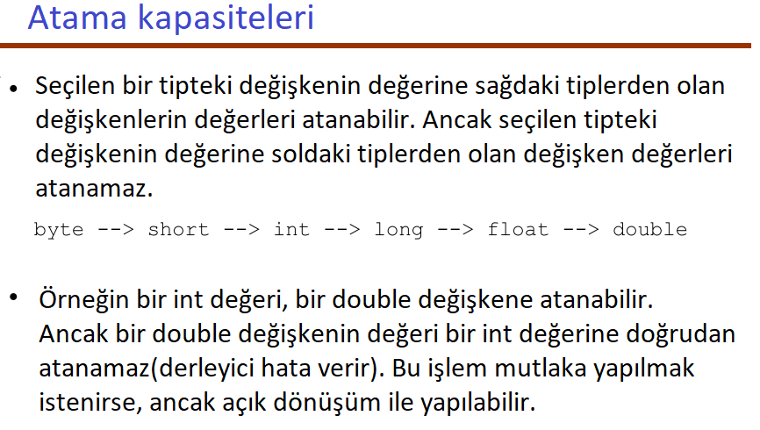
İlkel(Primitif) Değişkenler

Slide 2
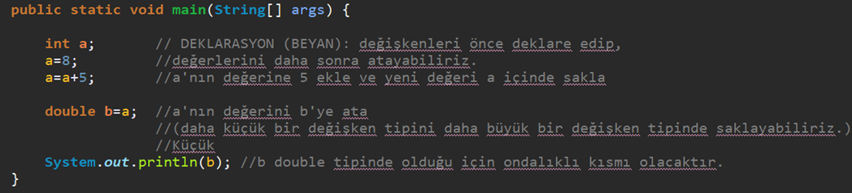
Genişleyen Tip Dönüşümü (Widening Casting)
Java’da daha küçük tipte bir değerin daha büyük tipte bir değişkene atanırken, otomatik olarak
Tip dönüşümü yapılır. Buna Genişleyen Tip Dönüşümü Casting (Widening Casting) denir.
byte -> short -> char -> int -> long -> float -> double
Örneğin 13 int değeri double bir değişkene atanırken 3.0 double değerini alır.

Slide 3
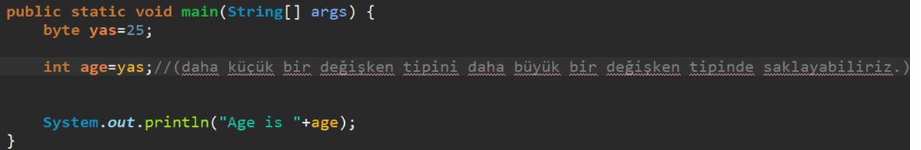
Genişleyen Tip Dönüşümü (Widening Casting)
byte -> short -> char -> int -> long -> float -> double

Slide 4
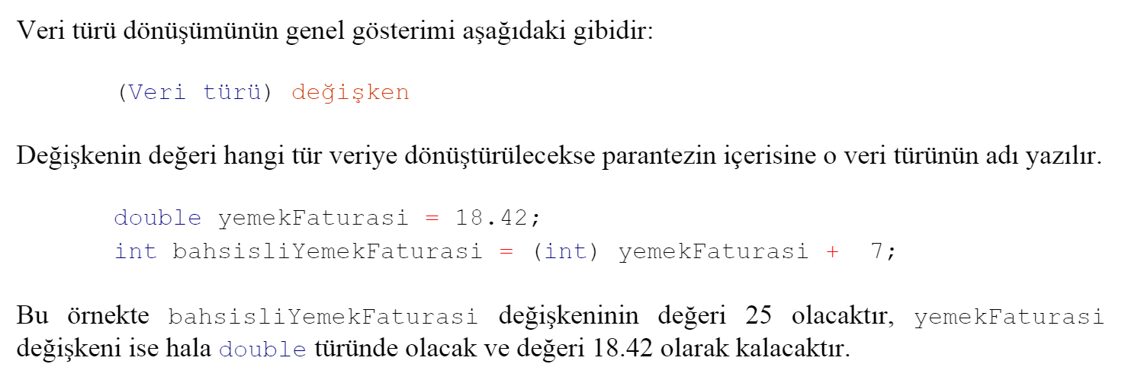
Daralan Tür Dönüşümü (Narrowing Casting)

Slide 5
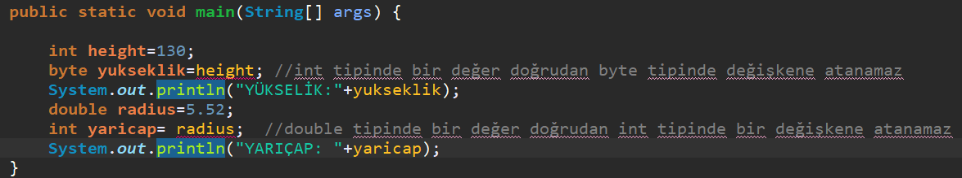
Daralan Tip Dönüşümü (Narrowing Casting)
Java’da daha büyük tipte bir değerin daha küçük tipte bir değişkene atanırsa hata verecektir, otomatik olarak dönüşüm yapılmaz.

Slide 6
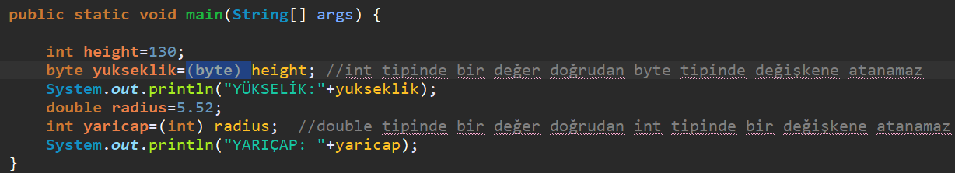

Daralan Tip Dönüşümü (Narrowing Casting)
Java’da daha büyük tipte bir değerin daha küçük tipte bir değişkene atanırsa hata verecektir, otomatik olarak dönüşüm yapılmaz.
Ancak açık bir şekilde değerin önünde, istenen tip parantez içerisinde yazılarak açık tip dönüşümü yapılabilir. Ancak burada (aşağıdaki gibi) veri değişimi olabilir. Bu sonucun programa etkisi kullanıcı dikkate almalıdır. Dolayısıyla daralan tip dönüşümü kullanıcının sorumluluğundadır.
Bundan dolayı çok sık rastlanmaz, böyle bir durumda küçük tipteki değişken tipi diğer değişken tipiyle aynı hale getirilir.
Aşağıdaki örnekte int değişkene double değer atandığında ondalıklı kısım bilgisi kaybedilmektedir.
byte tipindeki değişken ise en fazla [-128,127] aralığında sayı saklayabildiğinden, 130 değeri atandığında -126 değerini almaktadır.

Slide 7
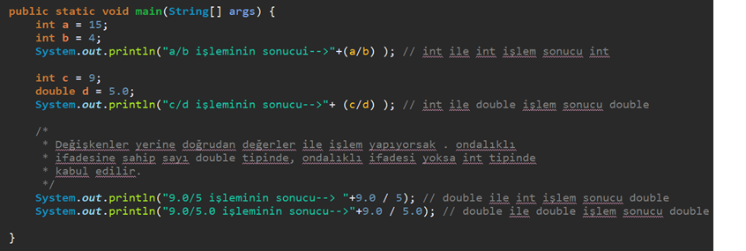
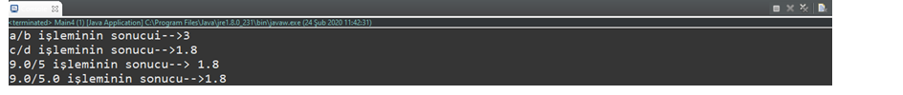
Farklı tiplerde değişkenler ile işlemler
double ile double işlem sonucu double
double ile int işlem sonucu double
int ile double işlem sonucu double
int ile int işlem sonucu int değer verecektir.
Özetle yapılan işlemlerde farklı tipte değerler varsa sonuç en büyük tipte olacaktır. Sonucu bir değere atayacaksak bunu göz önüne almamız gerekir.

Slide 8
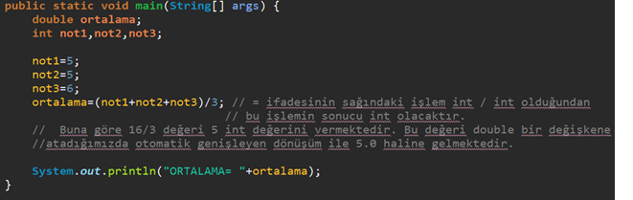
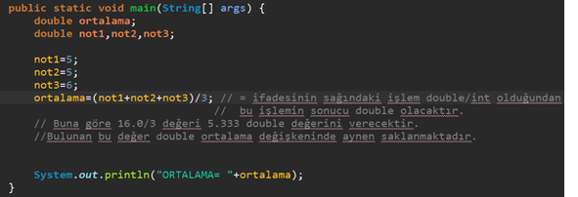
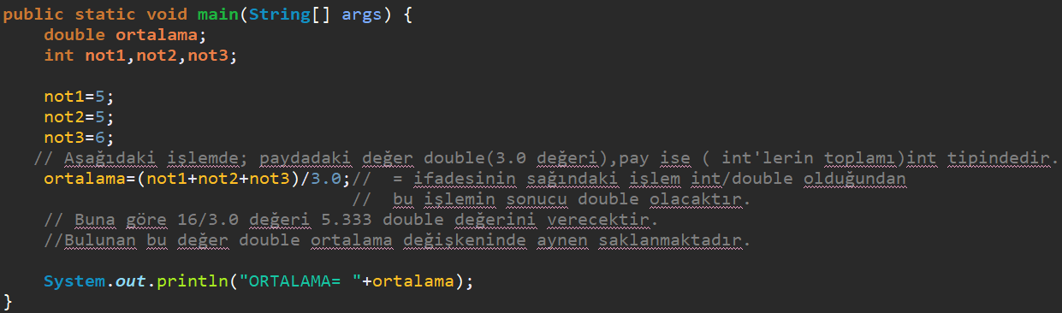


Farklı tiplerde değişkenler ile işlemler
Aşağıdaki üç örnekte değişken tipinin sonuca farklı etkisini görebiliriz.

Slide 9
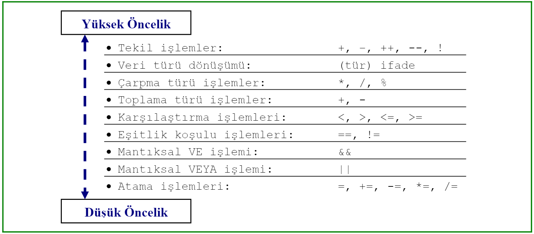
İşlem önceliği

Slide 10
İşlem önceliği

Slide 11
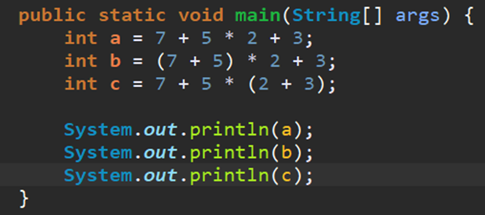
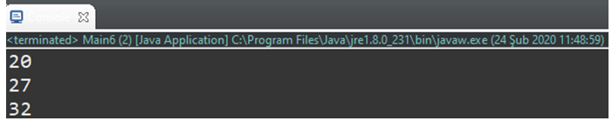
İşlem Önceliği
Çarpma için *, bölme için / sembolünü kullanırız.
İşlem önceliği Matematik dersinden bildiğimiz gibi önce parantez için işlemler, sonra çarpma/bölme işlemleri ve
daha sonra da toplama/çıkarma işlemleri şeklindedir.

Slide 12
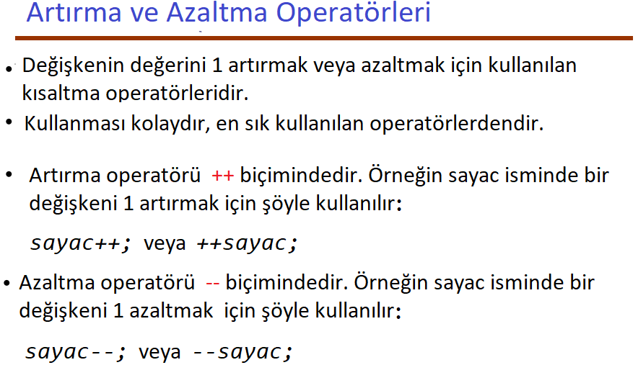

Slide 13
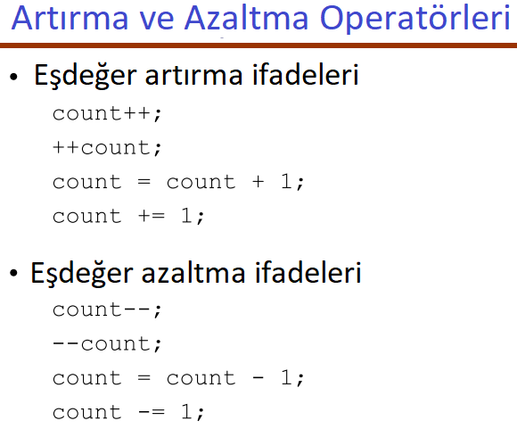
Eğer amacımız sadece değişkenin değerini 1 artırmak veya azaltmak ise yandaki 4 işlem de eşdeğerdir.
Ancak ++ ve – – operatörleri, bulundukları yere göre bir değer döndürürler (verirler). Bu değeri; artırma ve azaltma yaptığımız satırda başka bir değişkene atayarak farkına varabiliriz. Bunun için sonraki slayttaki örnekleri inceleyelim.

Slide 14
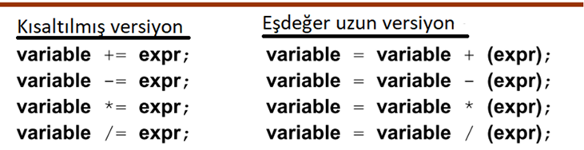
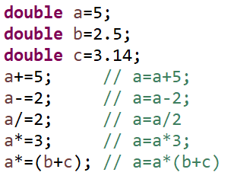
4 işlem kısaltma operatörleri
Burada variable daha önce tanımlanmış (örneğin int variable= 8;) bir değişkendir.
expr daha önce tanımlanmış bir değişken olabileceği gibi, (3+5) veya (x+y) gibi bir işlem de olabilir. Kısaltılmış işlemler aşağıda a isimli bir değişken üzerinde gösterilmektedir.

Slide 15
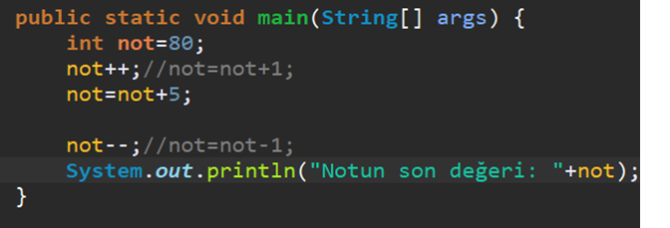

Artırma Azaltma Operatörleri

Slide 16
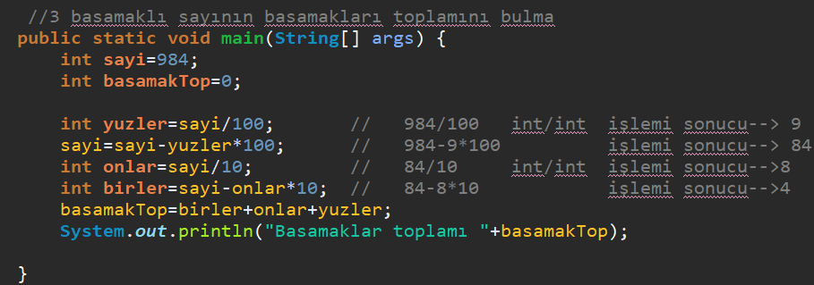

Örnek

Slide 17
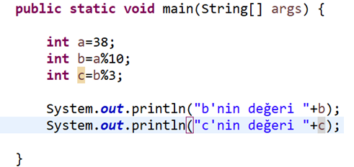

Mod operatörü
% operatörü mod alma işlemi yapmaktadır. Bir başka ifadeyle, (aşağıdaki örnekte gösterildiği gibi) solundaki sayının sağındaki sayı ile bölümünden kalanı bulmaktadır.

Slide 18
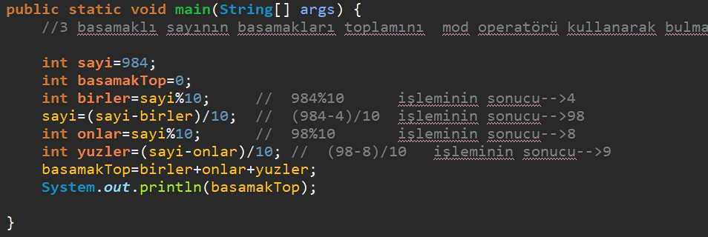

Örnek
Daha önce çözdüğümüz örneğini bu kez mod operatörünü kullanarak çözelim.
Çözümde sırasıyla birler, onlar ve yüzler basamağını bulalım.

Slide 19
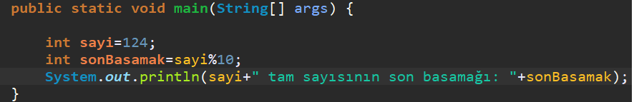
Mod operatörü

Slide 20
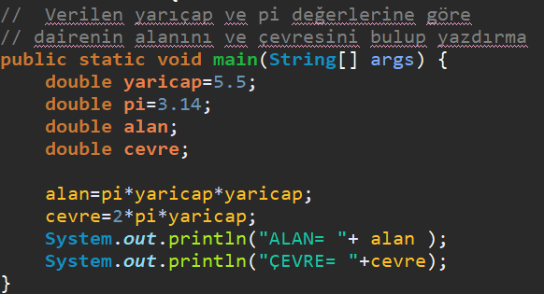

Örnek

Slide 21
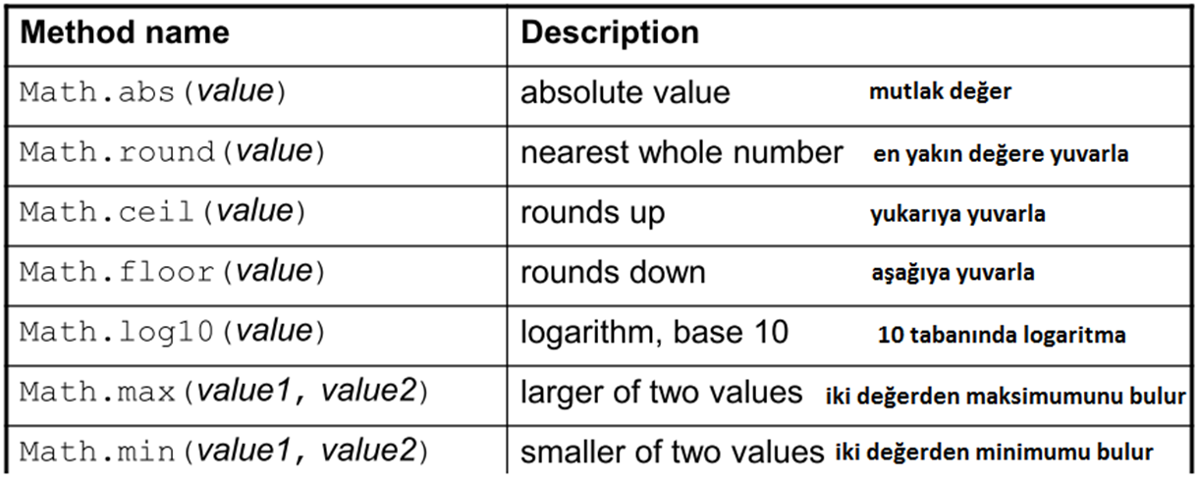
Math metotları
Çeşitli matematiksel işlemleri yapmamızı sağlayan Math sınıfının hazır (built-in) metotları vardır. Bunlardan sık kullandığımız
bazılar şunlardır:

Slide 22
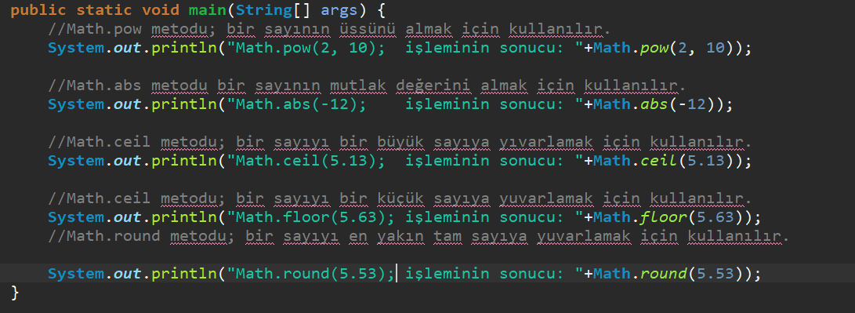
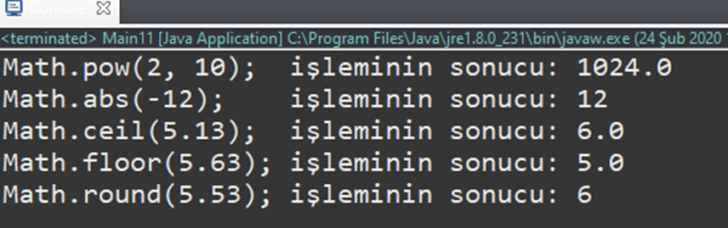
Örnek

Slide 23
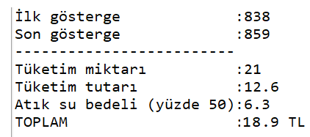
Uygulama 2a
İlk gösterge değeri 838, son gösterge değer 859 olmak üzere, ilk ve son gösterge
değerlerine göre su fatura bedelini konsola yazdıran programı yazınız (su metreküp fiyatı 0.6 TLdir).
(Not: Tüketim tutarının yüzde 50’si olan atık su bedeli tüketim tutarına eklenmektedir.)

Slide 24
Uygulama 2b
Arasınav (vize) , yarıyıl sonu sınavı (final) ve üç laboratuvar (lab1,lab2,lab3) notlarına göre öğrencinin ağırlıklı not ortalamasını programı yazınız.
Ağırlıklı ortalama üç laboratuvarın %20’si vize notunun %30’ı ve final notunun %50‘si toplanarak bulunur.

Slide 25
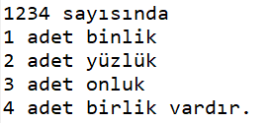
Uygulama 2c
Tanımlayacağınız sayi isimli 4 basamaklı sayıda kaç tane binlik, kaç tane yüzlük, kaç tane onluk ve kaç tane birlik olduğunu bulup aşağıdaki gibi yazdıran programı yazınız.

Slide 26

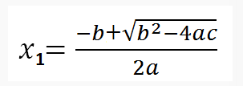
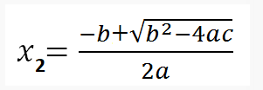
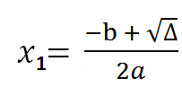


Uygulama 2d
Yukarıdaki gibi 2. dereceden bir denklem çözen x değerine kök denir. Denklemin kökleri varsa aşağıdaki formüller ile elde edilir.
Bu kökleri aşağıdaki şekilde de ifade edebiliriz.
denkleminin iki kökü olduğuna göre bu değerleri bulan programı yazınız.

